Slide 1
졸업논문 12주차
2019102114 이륜하

Slide 2
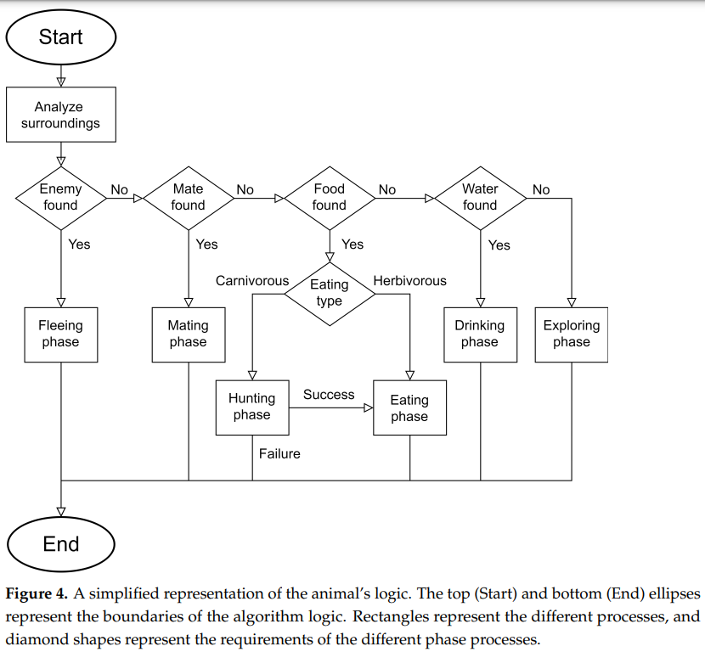
목표
Mating과 fleeing 구현
Age에 따른 mating,사망 구현
Eating에서 hunger 천천히 늘어나게 하기
객체들에 애니메이션 넣기

Slide 3
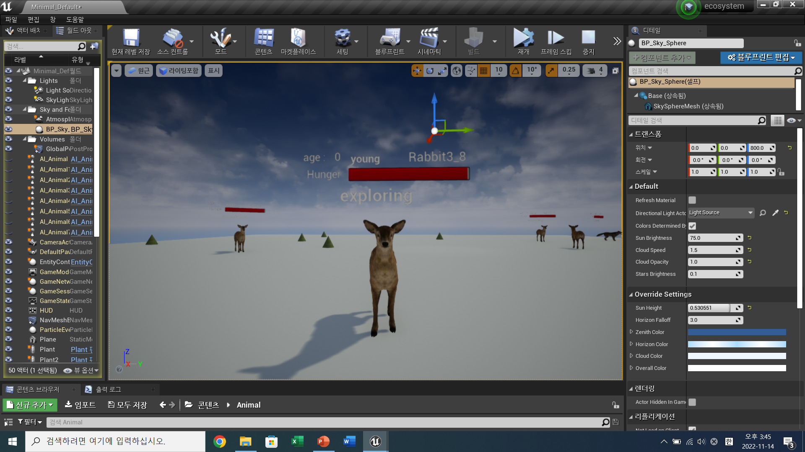
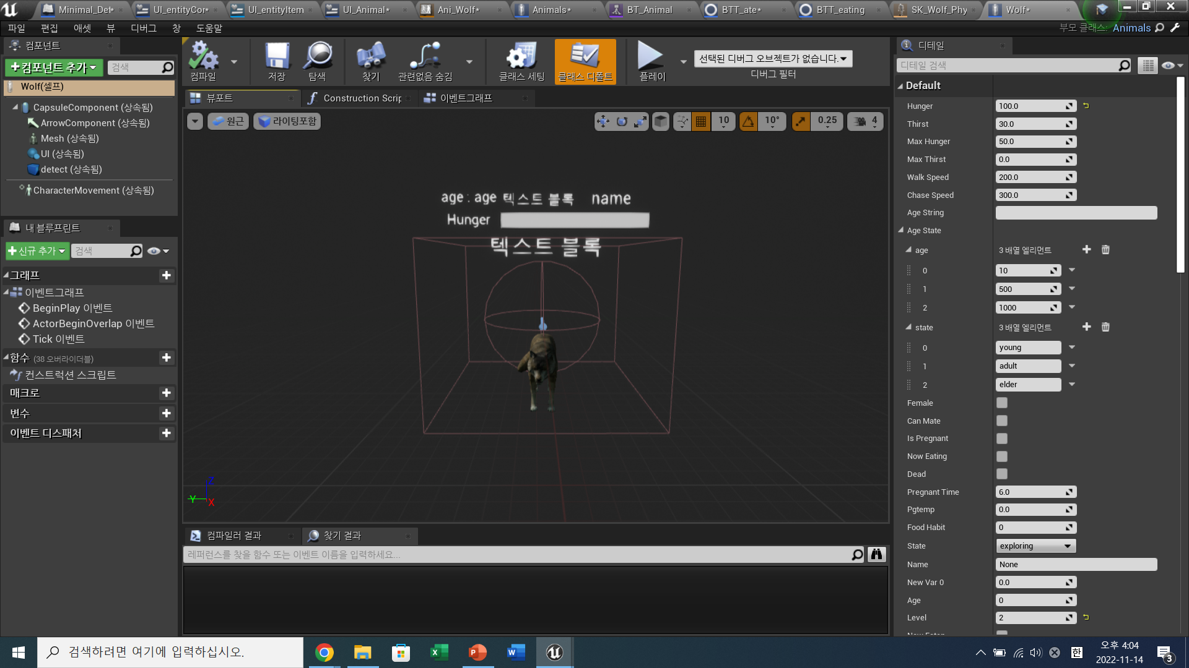
구현
UI 개편

Slide 4
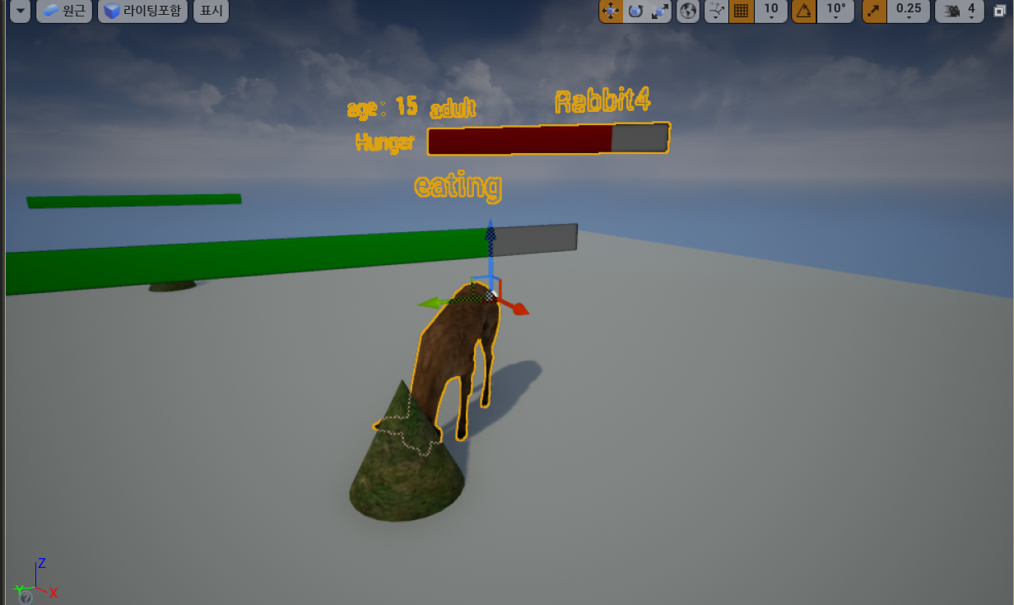
구현
객체들에 애니메이션 넣기

Slide 5
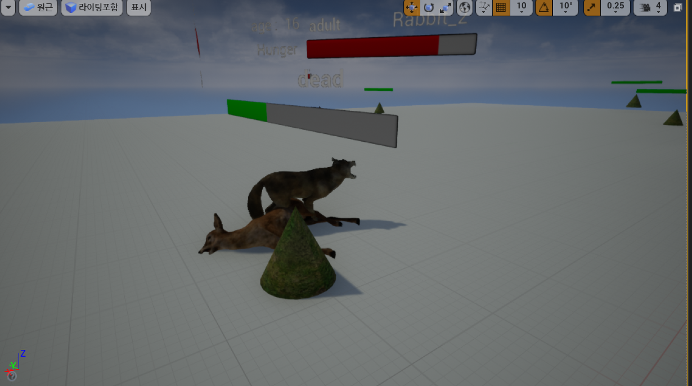
구현
객체들에 애니메이션 넣기

Slide 6
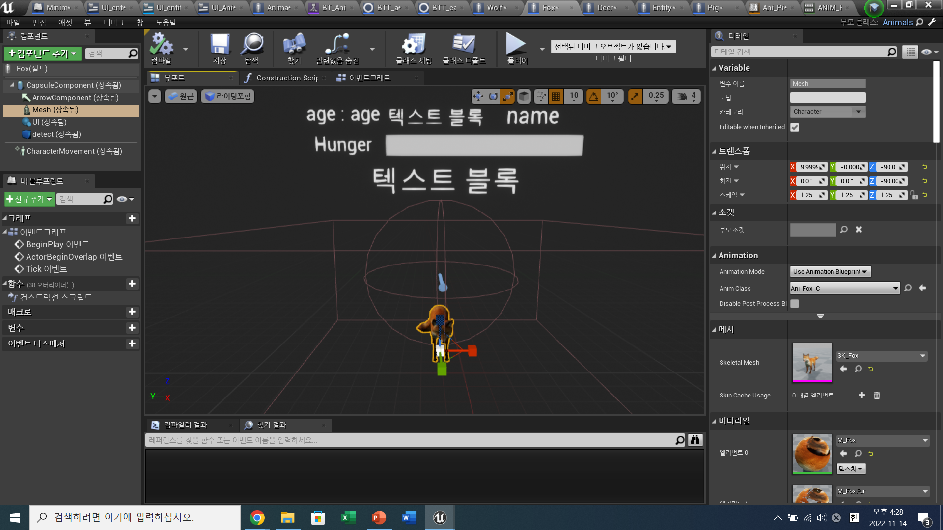
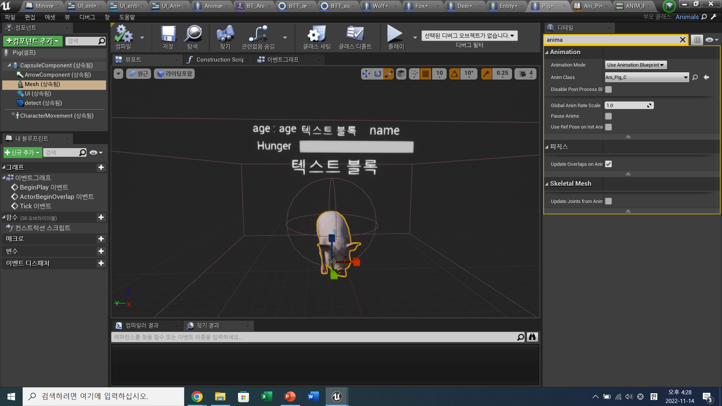
구현
객체들에 애니메이션 넣기

Slide 7
구현
문제
Eating 이후 가끔 움직임을 멈춤
Dead 이후 얼마간 이동함 ->bt를 중단하기
Fleeing이 잘 작동하지 않음
Thirst 없음

Slide 8
구현
목표
Bt 오류 수정 (eating, fleeing, dead)
aiPerception을 이용한 감각자극 도입
Map 비율, hunger, age, speed, 식물 생성량 등을 조절하여 지속 가능한 수준 유지
피식-포식 비율 모델 연구
수학적 모델을 빨리 정립해서 보여주는 걸 목표로 하기
기존 모델과 어떤 점이 다른지 빨리 피드백 받기

